Slide 1
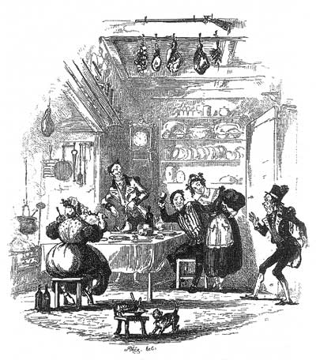
Смешное в творчестве Чарльза Диккенса
На примере романов «Домби и сын» и «Посмертные записки Пиквикского клуба»

Slide 2
Юмор, подобно лучу солнца, озаряет его книги… возносит его творчество в область непреходящего, делает его вечным
С.Цвейг о Чарльзе Диккенсе

Slide 3
Градации смеха на разных этапах творчества Диккенса
I.Ранний период 30-е годы XIX века | “Очерки Боза”, “Посмертные записки Пиквикского клуба” | мягкий, добрый, жизнеутвержда ющий юмор
II. 40-е годы | “Рождественские рассказы”, “Домби и сын” | сатира почти наравне с юмористическими приемами
III. 50-е – 60-е годы | “Холодный дом”, “Тяжёлые времена” | преобладание сатиры над юмором

Slide 4
«Смешное»
Юмор
Ирония
Сатира

Slide 5
Юмор
отношение сознания к объекту, сочетающее внешне комическую трактовку с внутренней серьезностью
принимает комическое как неизбежную и необходимую сторону бытия
выявляет положительную суть героев
«Смешное – это некоторая ошибка и безобразие, никому не причиняющее страдания и ни для кого не пагубное» (Аристотель)
Чудаки Диккенса

Slide 6
Предмет юмора
Герой
Посторонний наблюдатель… не нашел бы ничего особо примечательного в плешивой голове и круглых очках, обращенных прямо к лицу секретаря во время чтения приведенных выше резолюций, но для тех, кто знал, что под этим черепом работает гигантский мозг Пиквика, а за этими стеклами сверкают лучезарные глаза Пиквика, Зрелище представлялось поистине захватывающим. Восседал муж, проникший до самых истоков величественных Хэмстедских прудов, ошеломивший весь ученый мир своей Теорией Колюшки, - восседал спокойный и недвижный, как глубокие воды этих прудов в морозный день или как одинокий представитель этого рода рыб на самом дне глиняного кувшина.
(П.З.П.К., Глава 1)
Ситуация
Мистер Уинкль выступил вперед и прицелился. Мистер Пиквик и его друзья невольно съежились, опасаясь, как бы не посыпались на них убитые грачи, ибо никто не сомневался в том, что грачи посыплются градом после смертоносного выстрела мистера Уинкля… Мальчишка закричал; вылетело четыре птицы. Мистер Уинкль выстрелил.Раздался вопль, скорее человеческий, чем птичий, - вопль, исторгнутый физической болью. Мистер Тапмен спас жизнь многих невинных птиц, приняв часть заряда в левую руку.
(П.З.П.К., Глава 7)

Slide 7
Герой
Мистер Тутс отвечал хихиканьем. Подумав, что это может показаться слишком развязным, он заменил его вздохом. Подумав, что это может показаться слишком меланхолическим, он заменил его хихиканьем. Не совсем довольный как тем, так и другим, он засопел.
(Д. и с., Глава 18)
…мисс Токс эскортировала …молодую женщину с лицом, похожим на яблоко, державшую на руках младенца; женщину помоложе… но также с лицом, похожим на яблоко, которая вела за руки двух пухлых ребятишек с лицами, похожими на яблоко; еще одного пухлого мальчика, также с лицом, похожим на яблоко, который шел самостоятельно; и, наконец, пухлого мужчину с лицом, похожим на яблоко, который нес на руках еще одного пухлого мальчика с лицом, похожим на яблоко…
(Д. и с., Глава 2)
Ситуация
Капитан сидел в своей комнате, засунув руки в карманы и подобрав ноги под стул, на очень маленьком пустынном островке среди океана мыльной воды. Окна у капитана были вымыты, стены вымыты, печка вычищена… Среди такого унылого пейзажа капитан, выброшенный на свой остров, скорбно созерцал водное пространство и как будто ждал, что подплывет какой-либо спасительный барк и заберет его. Нет слов, чтобы описать изумление капитана, когда он, обратив растерянную физиономию к двери, увидел Флоренс, появившуюся со своей служанкой … Капитан вскочил, пораженный ужасом, словно предположил на секунду, что перед ним находится какой-нибудь член семьи Летучего Голландца (он поджидал гостя не более редкого, чем слуга из трактира или молочной).
(Д. и с., Глава 23)

Slide 8
Сэм Уэллер
верный «Санчо Панса» Пиквика
искрометный юмор – wellerisms = анти-поговорки
Э, нет, в порядке очереди, как говорил Джек Кеч, вздергивая людей на виселице…
…выкладывай, да поживей, как сказал отец сыну, когда тот проглотил фартинг.
Да я того мнения, что он - жертва супружеской жизни, как сказал капеллан Синей Бороды, прослезившись от жалости на его похоронах.
Теперь у нас вид приятный и аккуратный, как сказал отец, отрубив голову своему сынишке, чтобы излечить его от косоглазая.
Это касается гораздо больше вас, чем меня, как сказал находившийся за оградой в саду джентльмен человеку, на которого несся по улице бешеный бык.
Долой меланхолию, как сказал малыш, когда его учительница умерла.

Slide 9
Ирония
троп, в котором истинный смысл противоречит (противопоставляется) смыслу явному
для создания юмористического/сатирического эффекта
мать Элис – «Добрая миссис Браун»
(Д. и с., Глава 34)
…так как эта чувствительная леди [миссис Скьютон]пришла в такой экстаз от произведений искусств, что по прошествии четверти часа могла только зевать…
(Д. и с., Глава 27)

Slide 10
Сатира
беспощадное, уничтожающее переосмысление объекта изображения (и критики), разрешающееся смехом
высмеивает явления, которые представляются автору порочными
предметы сатиры в романе «Домби и сын»:
нравственные уродства, свойственные отдельным персонажам
социальное зло

Slide 11
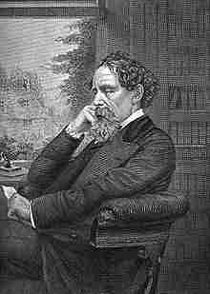
Эта знаменитая миссис Пипчин была удивительно некрасивая, зловредная старая леди, сутулая, с лицом пятнистым, как плохой мрамор, с крючковатым носом и жесткими серыми глазами, по которым, казалось, можно было бить молотом как по наковальне, не нанося им никакого ущерба.
(Д. и с., Глава 8)

Slide 12
Земля была создана для Домби и Сына, дабы они могли вести на ней торговые дела, а солнце и луна были созданы, чтобы озарять их своим светом... Реки и моря были сотворены для плавания их судов; радуга сулила им хорошую погоду; ветер благоприятствовал или противился их предприятиям; звезды и планеты двигались по своим орбитам, дабы сохранить нерушимой систему, в центре коей были они.
(Д. и с., Глава 1)
Все называли ее [миссис Пипчин ]превосходной воспитательницей, а тайна ее воспитания заключалась в том, чтобы давать детям все, что они любят, и не давать того, что они любят.
(Д. и с., Глава 8)

Slide 13
Выводы
В творчестве Чарльза Диккенса проявляется вся палитра смешного, от добродушного юмора до едкой сатиры.
Предметом юмора обычно являются «чудаки», при этом выявляется их положительная сущность.
Сэм Уэллер, герой романа «Посмертные записки Пиквикского клуба» – яркий представитель таких чудаков, уэллеризмы – остроты в его стиле.
Ч. Диккенс активно использует иронию для создания юмористического/сатирического эффекта.
Сатира Диккенса направлена на пороки отдельных людей и социальное зло.

Slide 14
Источники
http://en.wikipedia.org/wiki/Wellerism
Диккенс Ч. Домби и сын. Перевод А.В. Кривцовой
Диккенс Ч.Посмертные записки Пиквикского клуба. Пер. А.В. Кривцовой и Е. Ланна
Рыженкова Г. Сатира в романе Ч. Диккенса Домби и сын. http://www.proza.ru/2002/10/05-09
Рыженкова Г. Юмор в романе Ч. Диккенса Домби и сын. http://www.proza.ru/2002/10/05-09
Шаповалова Елена, 402А
2010

